Slide 1
TEMA 1
Sistema de triaje estructurado MANCHESTER en Urgencias.
Transferencia de pacientes: sistema de comunicación (SBAR).

Slide 2
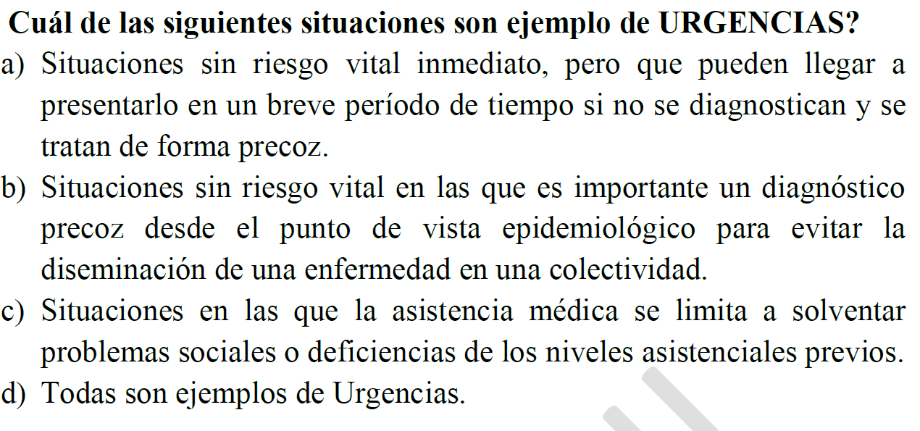

Slide 3
URGENCIA
OMS: «aparición fortuita (imprevista e inesperada) en cualquier lugar o actividad, de un problema de salud de causa diversa y gravedad variable que genera la conciencia de una necesidad inminente de atención por parte del sujeto que lo sufre o de su familia».
Situación clínica con capacidad para generar deterioro o peligro para la salud o la vida del paciente y que requiere atención médica inmediata

Slide 4
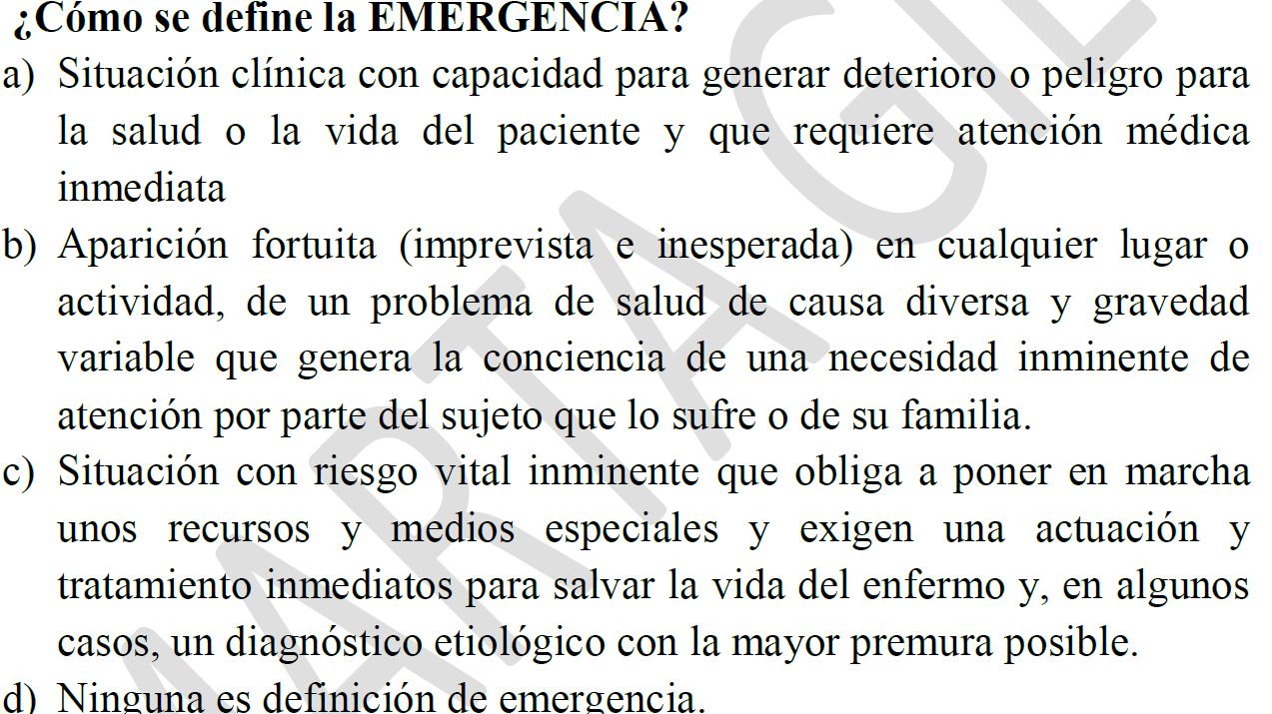

Slide 5
EMERGENCIA
Criterio temporal: INMEDIATO.
Criterio subjetivo: de quien la padece.
Criterio objetivo: de quien lo atiende.

Slide 6
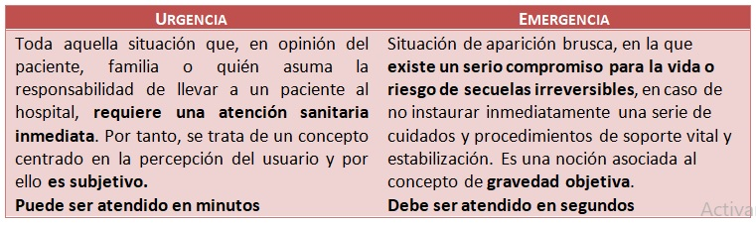

Slide 7
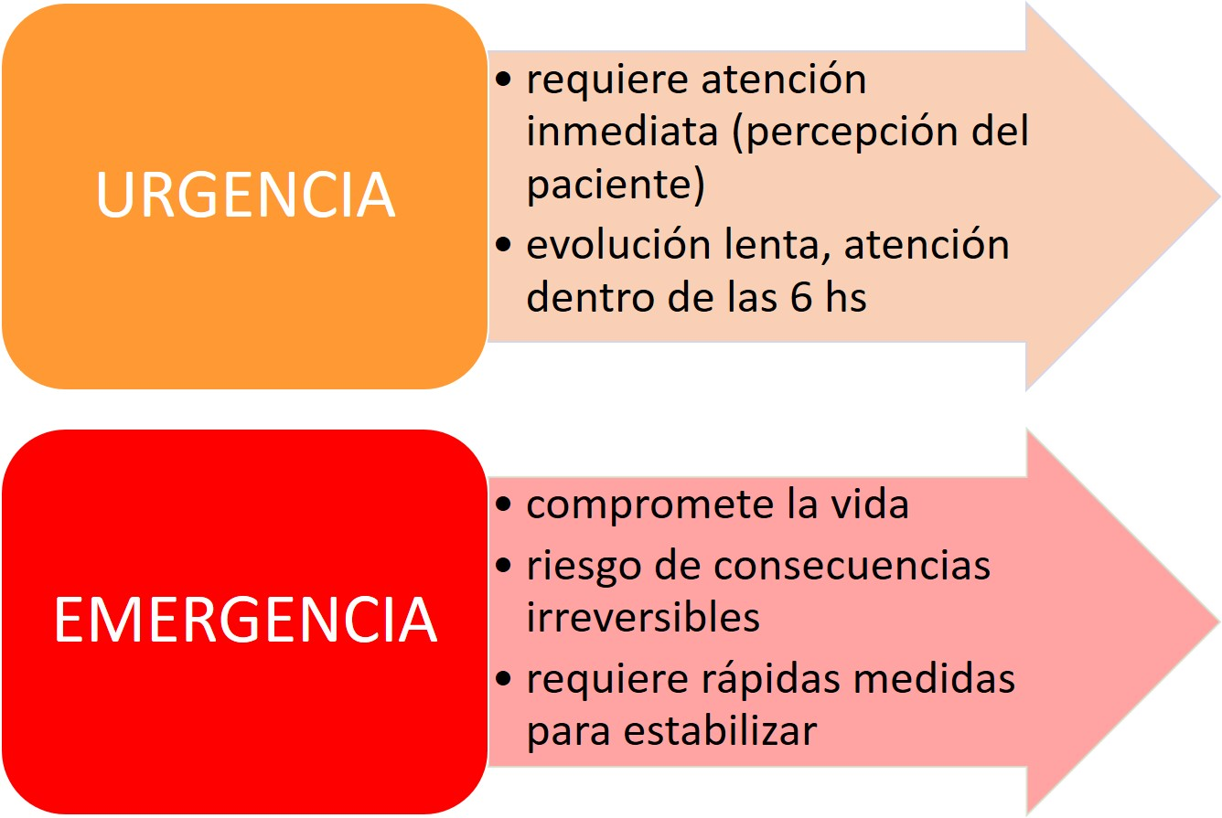

Slide 8
TRIAJE
Proporciona grado de objetividad.
Gestiona el riesgo clínico de la demanda.
Categoriza y determina el tiempo máximo para valorar la urgencia.
Garantiza una atención precoz y proporcionada (asigna recursos equitativamente).

Slide 9


Slide 10
TRIAJE ESTRUCTURADO
Usa escalas validadas, útiles, relevantes y reproducibles. 5 NIVELES de PRIORIDAD.
ATS (Australia).
CATS (Cadadá).
MTS (Manchester).
ESI (Emergency Severity Index.
SET (Español).

Slide 11
Triaje avanzado
Triaje estructurado con protocolos específicos.
Pruebas complementarias y acciones terapéuticas previo a la atención médica.

Slide 12
Triaje multidisciplinar
Realizado por un equipo (mínimo, médico y enfermera; administratico TCAE…)
Pruebas complementarias en la pre-atención médica.

Slide 13
Dentro del T. estructurado:
TRIAJE BLANCO: requieren asistencia en urgencia pero no acuden por una urgencia (ingreso, trámite administrativo…).
TRIAJE NEGRO: (en catástrofe o AMV) fallecido o paciente vivo pero sin posibilidad de sobrevivir (no requiere asistencia).

Slide 14


Slide 15
Son objetivos del triaje:
Indentificar la emergencia.
Priorizar.
Evaluación contínua.
Asignar el área más adecuada.
Informar a paciente y familiares.
Corregir situaciones de saturación SUH.
Lenguaje común a todos los profesionales.
Proporcionar información de actividad.
NO ESTABLECE DIAGNÓSTICOS

Slide 16


Slide 17


Slide 18
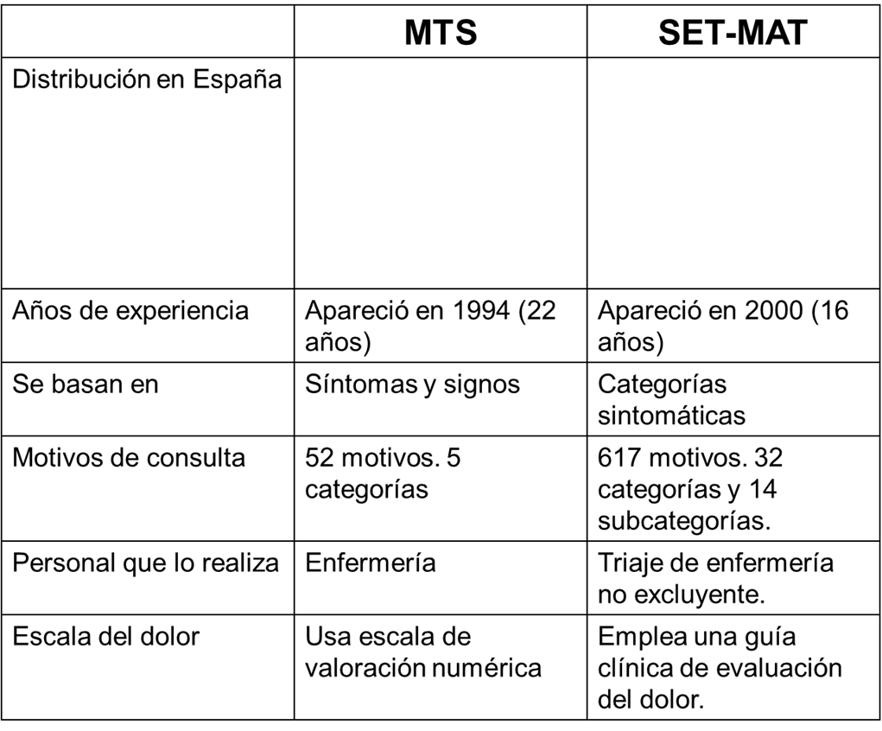
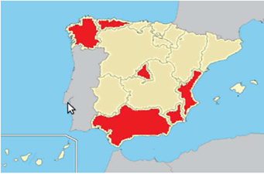
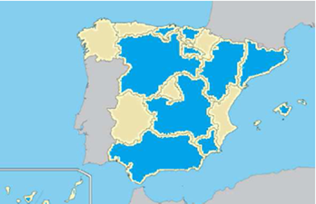

Slide 19


Slide 21
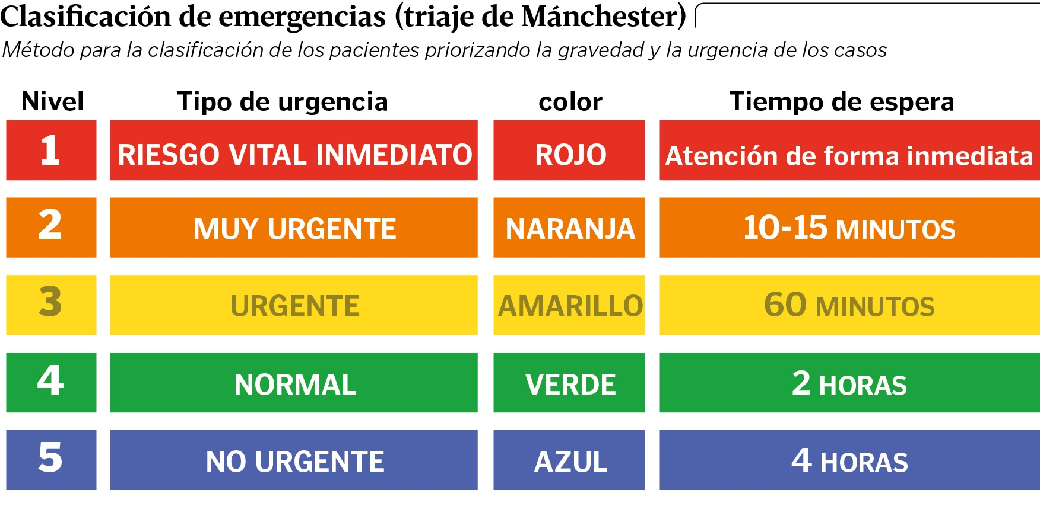

Slide 23
TR. MANCHESTER
Inicia en 1994
Se basa en síntomas y signos.
52 posibles motivos de consulta.
Descriminadores generales o espécíficos.
5 Niveles de prioridad

Slide 25
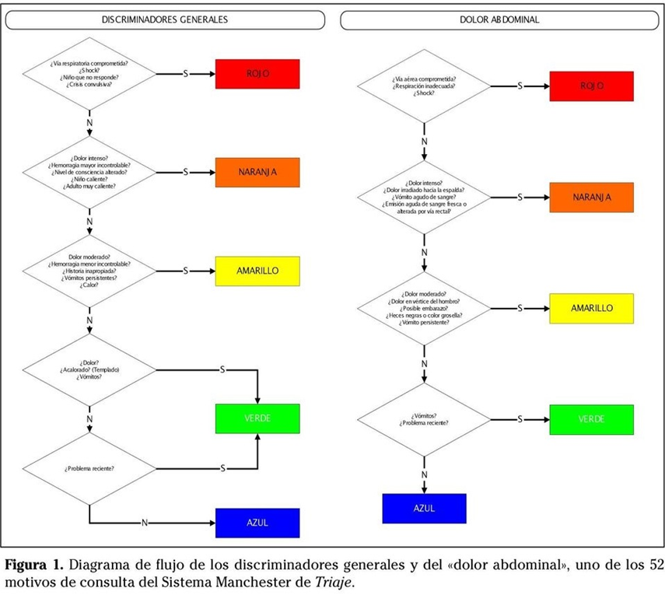

Slide 27


Slide 28
FASES DEL TRIAJE
RECEPCIÓN: valoración < 10 min.
Entrevista: ¿motivo consulta? (<1min, SES).
Exploración /signos vitales.
Nivel de prioridad.
Ubicación.
Reevaculación contínua.
Informar.

Slide 30
MANCHESTER / SET

Slide 31
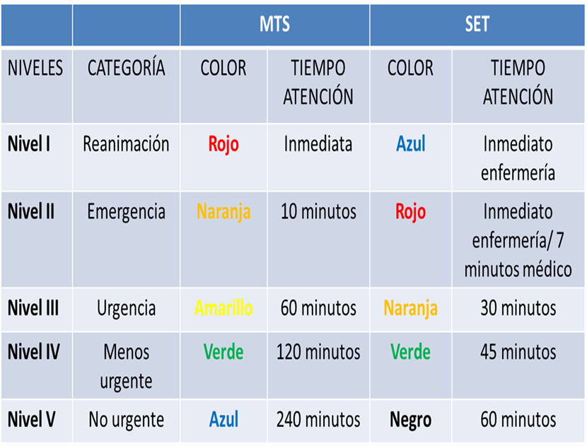

Slide 32
TRANSFERENCIA DE PACIENTES
«El acto en el que los profesionales trasladan la responsabilidad de la atención y cuidados de un paciente a otro profesional o grupo de profesionales sanitarios, mediante la transmisión de información clínica de dicho paciente».
70% eventos centinelas con importantes secuelas.

Slide 33
Objetivo
Crear un marco estándar para la comunicación en el momento de traspasos de atención de pacientes.
UN IDIOMA COMÚN.

Slide 34


Slide 35


Slide 36
Recomendaciones Agencia Calidad Sanitaria Junta Andalucia
Lenguaje común (SBAR, ISOBAR…).
Traspaso en cabecera del paciente.
Traspaso en presencia de familiar y paciente con tno neurológico.
Preservar la intimidad del paciente y confidencialidad de la información.
Información precisa y pertinente.
Lenguaje claro y normalizado.
Tiempo suficiente para preguntas y respuestas.
Informe de alta completo.
Entre los centros, fomentar intercomunicación fluida, eficaz y efectiva.

Slide 37


Slide 38
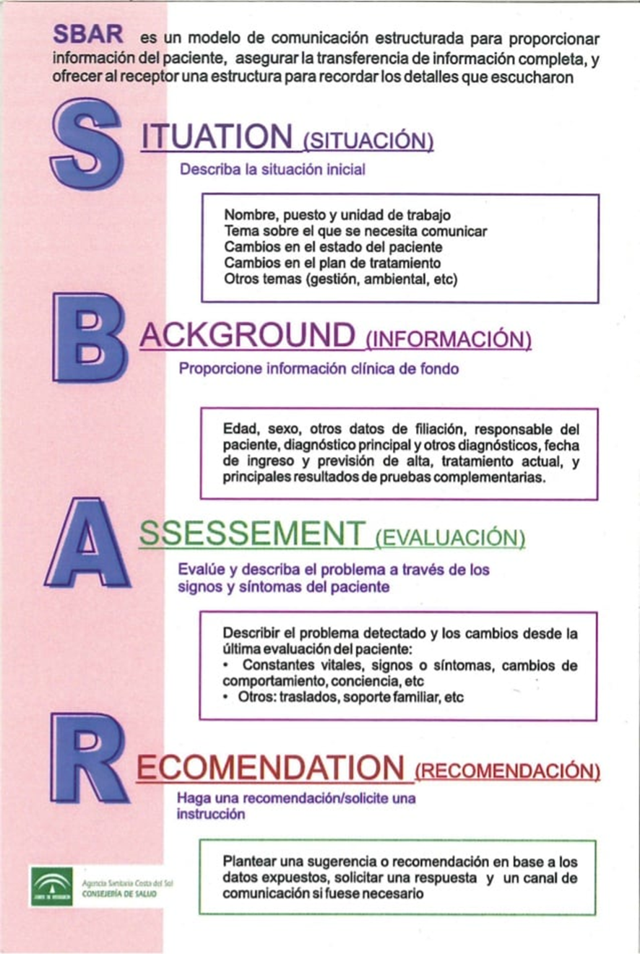

Slide 39
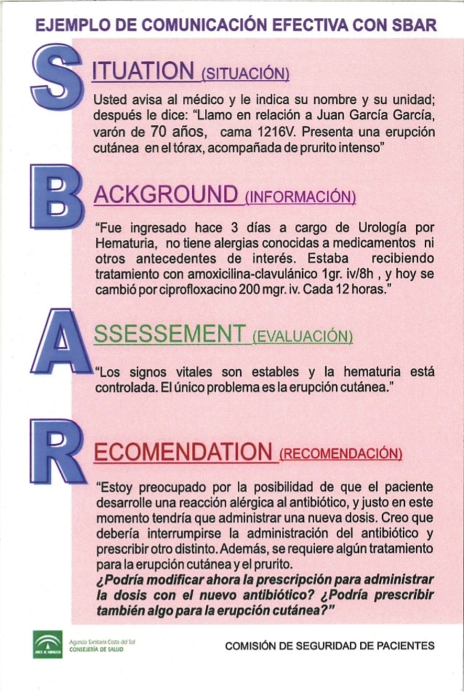

Slide 40


Slide 42


Slide 43


